Slide 1
数据挖掘与分析
202009
刘倩
tsusanliu@jnu.edu.cn
第1章 数据收集与分析软件

Slide 2
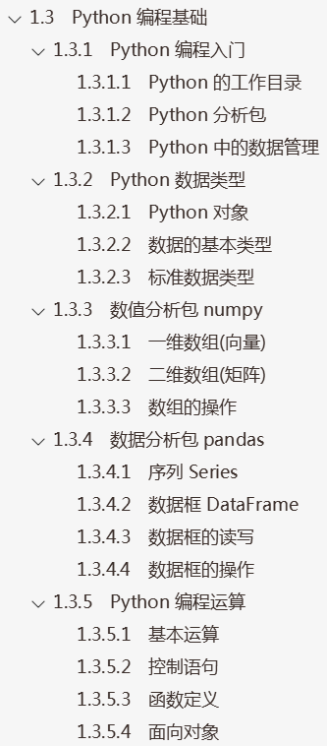
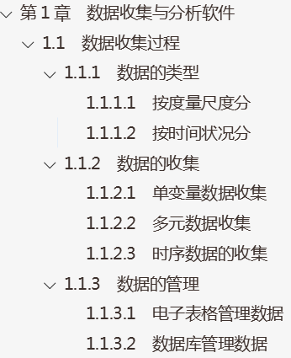
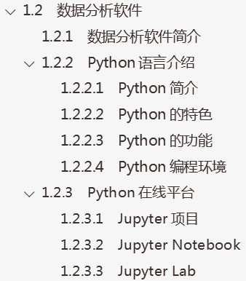
思维导图

Slide 3
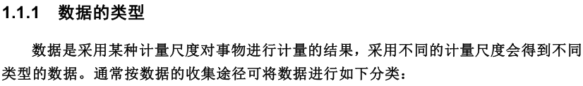
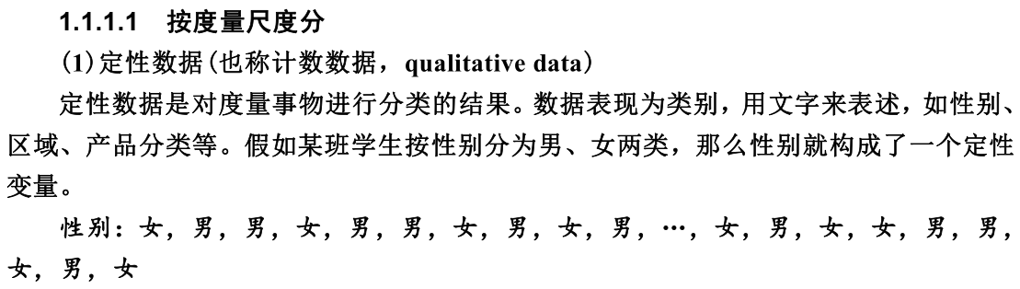
1.1 数据收集过程

Slide 4
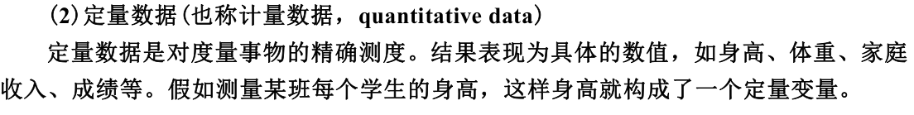
1.1 数据收集过程

Slide 5
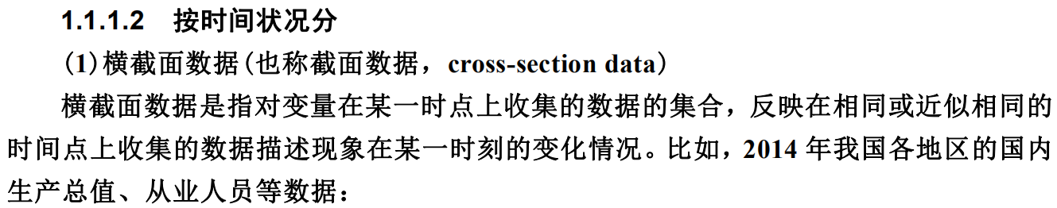
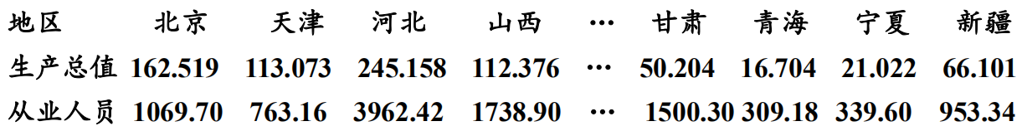
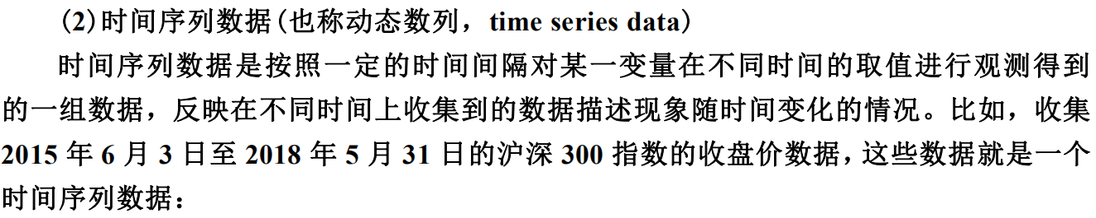
1.1 数据的类型

Slide 6
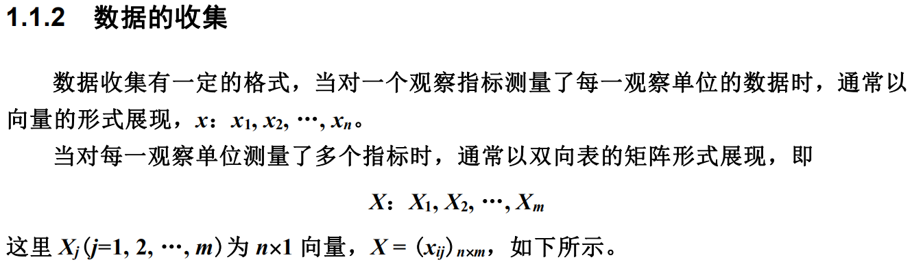
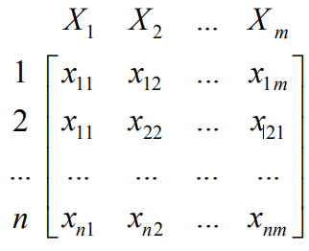
1.1 数据的类型

Slide 7
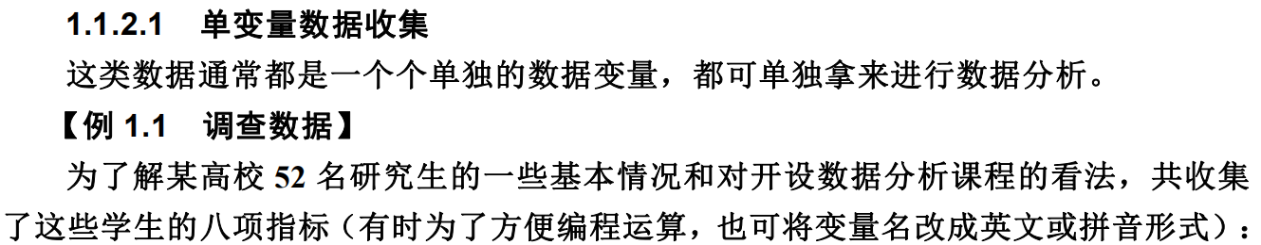
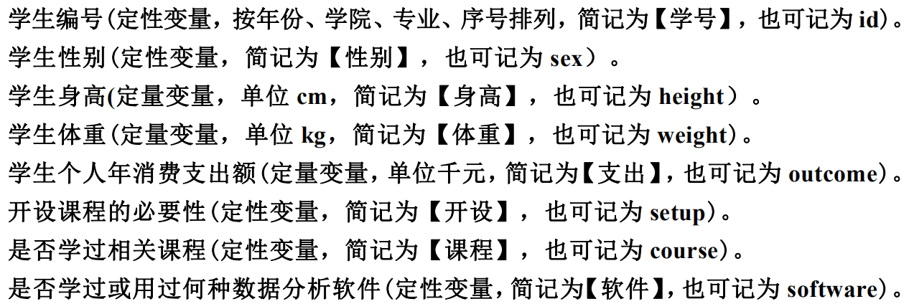
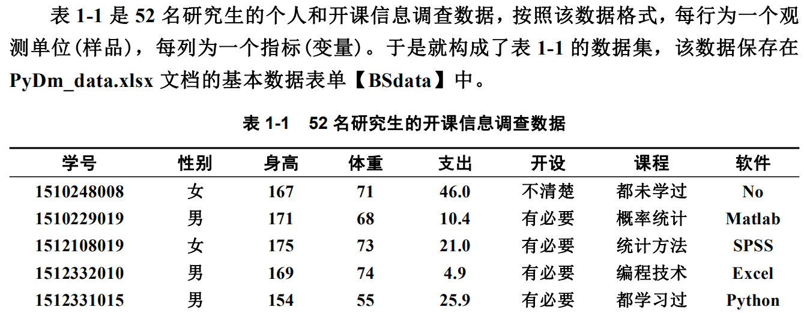
1.1 数据的类型

Slide 8
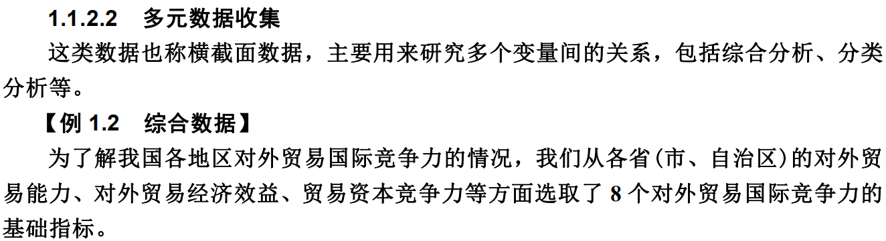
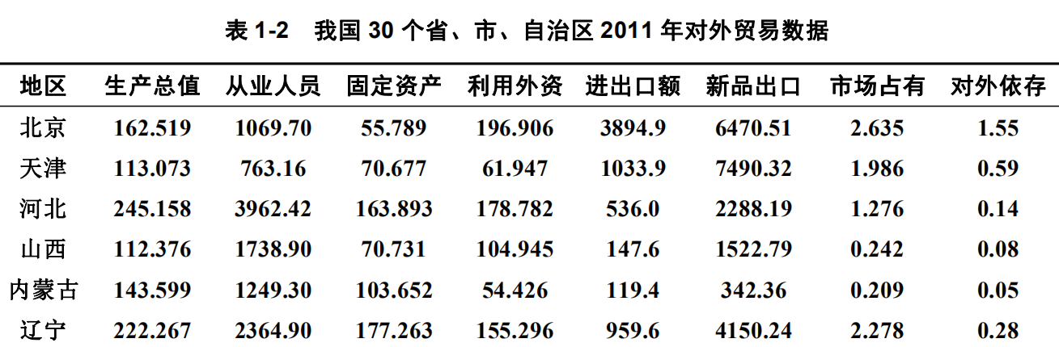
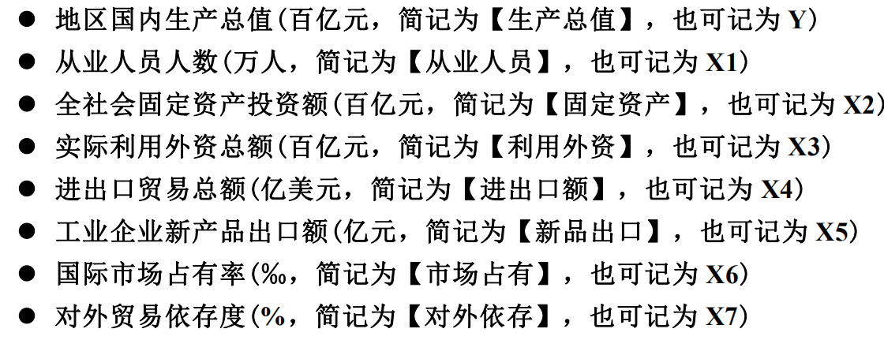
1.1 数据的类型

Slide 9
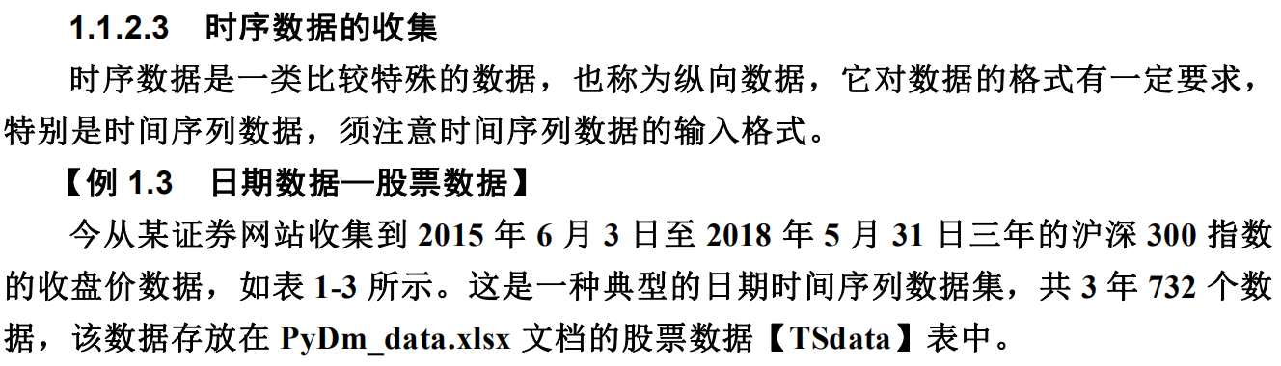
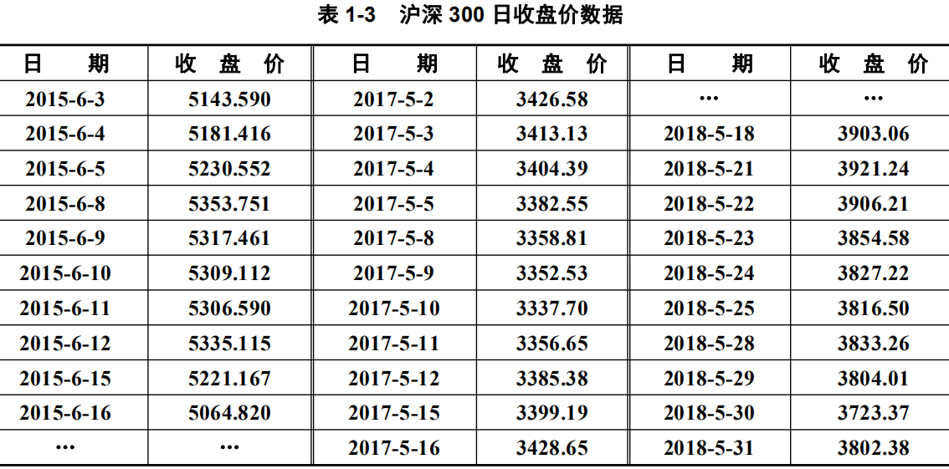
1.1 数据的类型

Slide 10
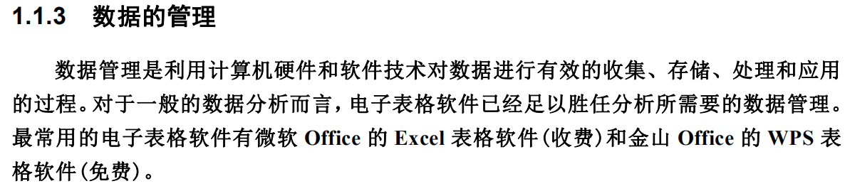
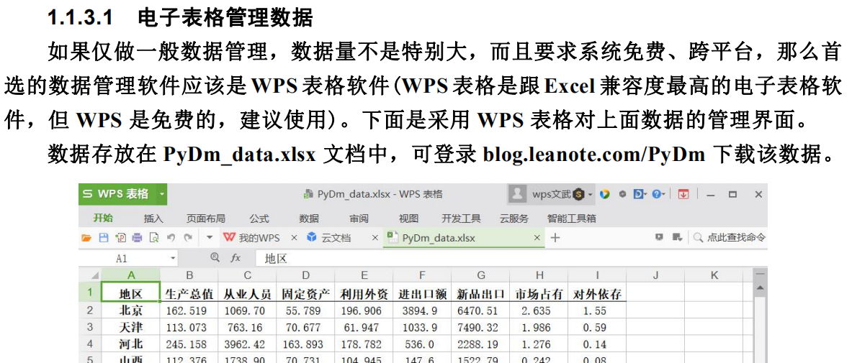
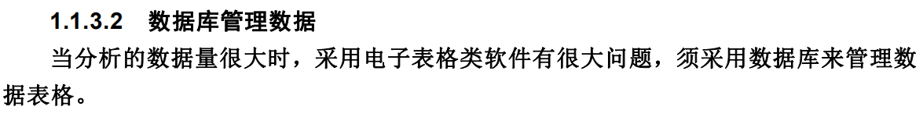
1.1 数据的类型

Slide 11
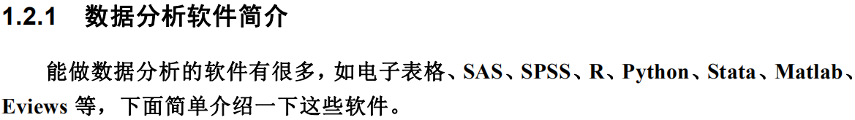
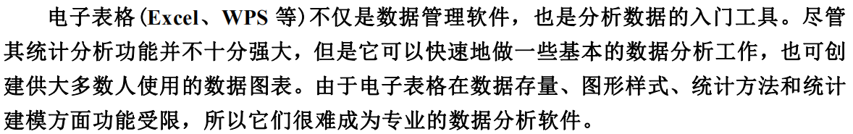
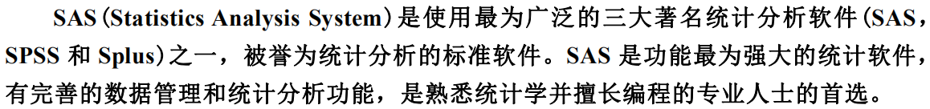
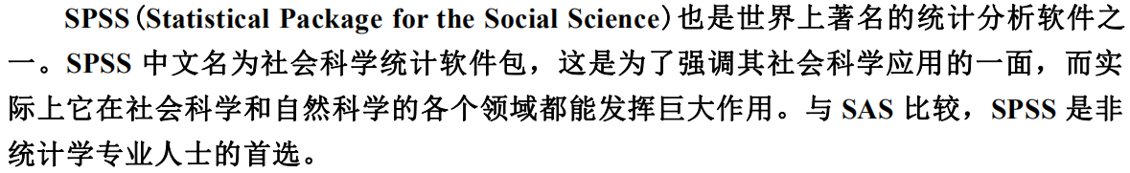
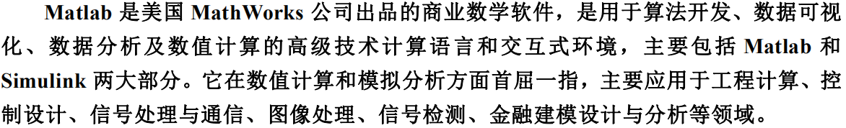
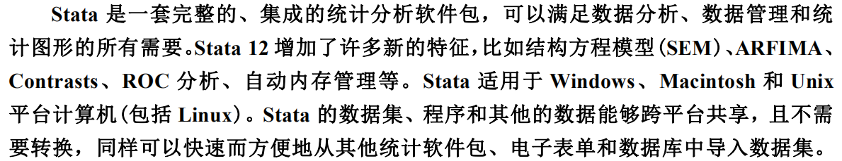
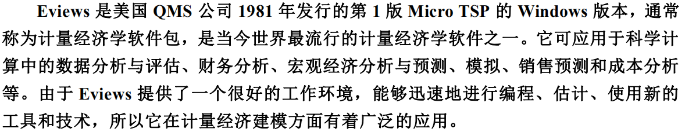
1.2 数据分析软件

Slide 12
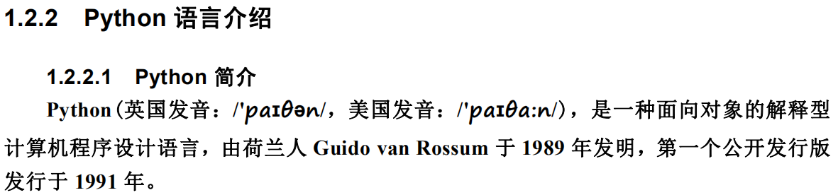
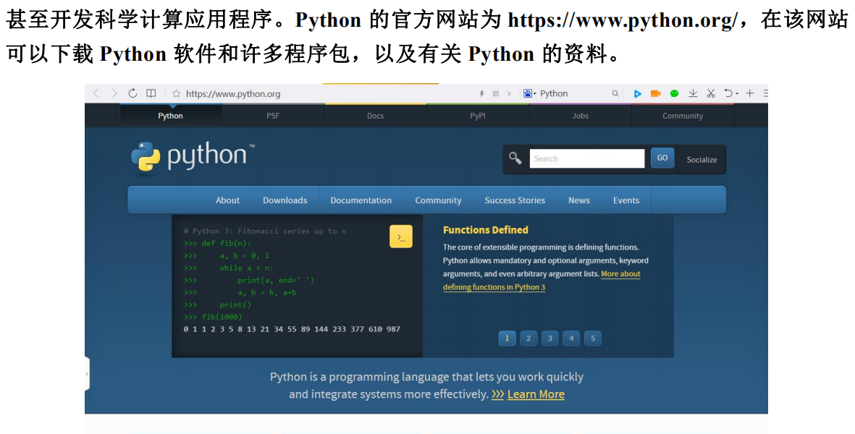
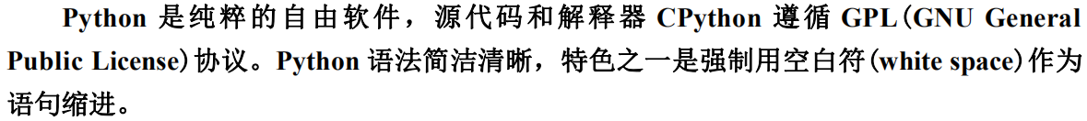
1.2 数据分析软件

Slide 13
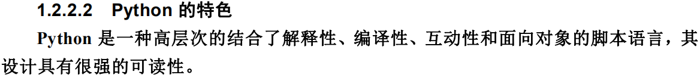
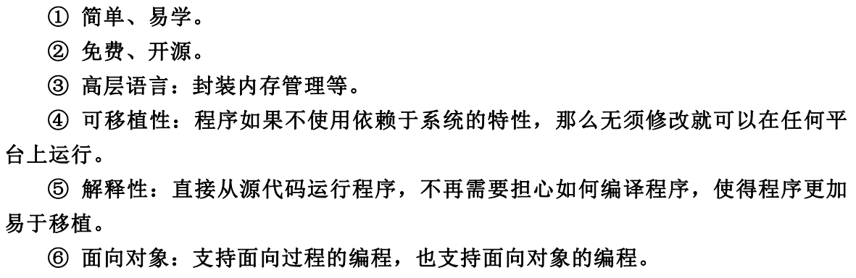
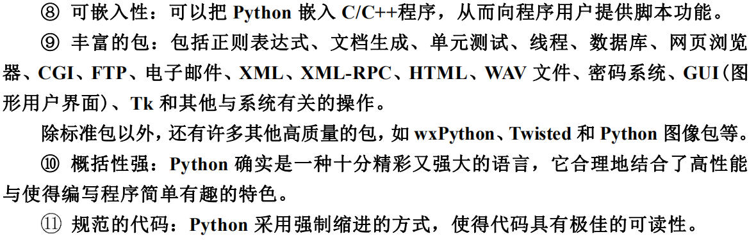
1.2 数据分析软件

Slide 14
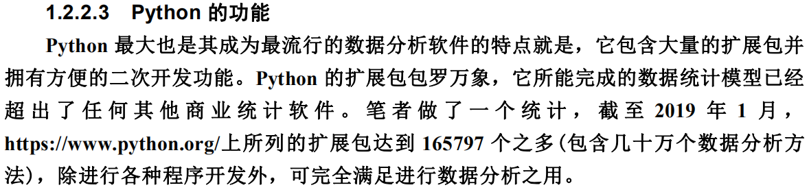
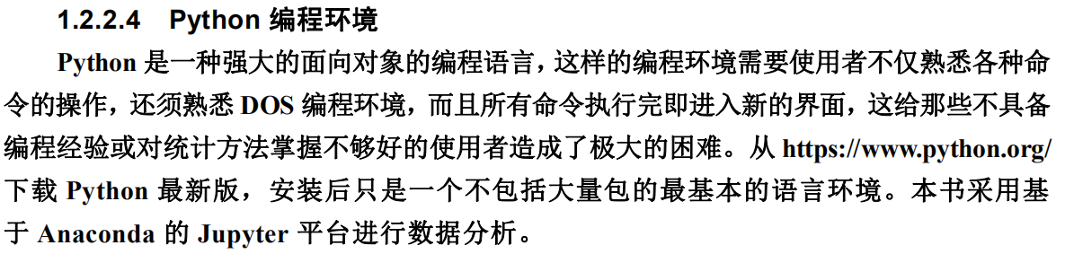
1.2 数据分析软件

Slide 15
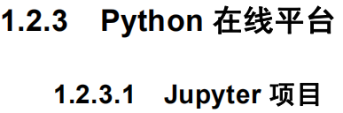
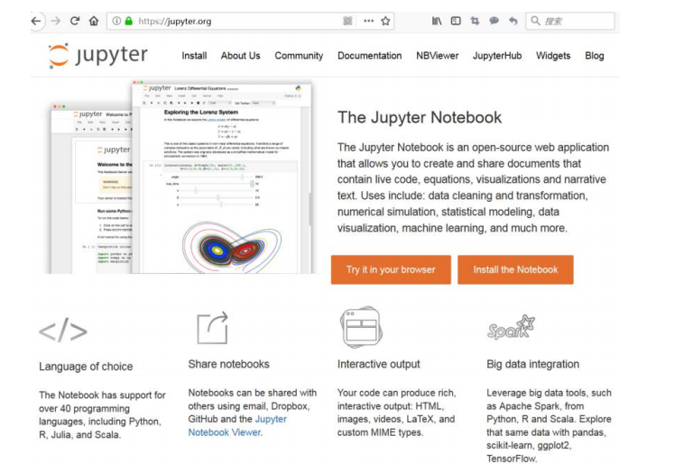
1.2 数据分析软件

Slide 16
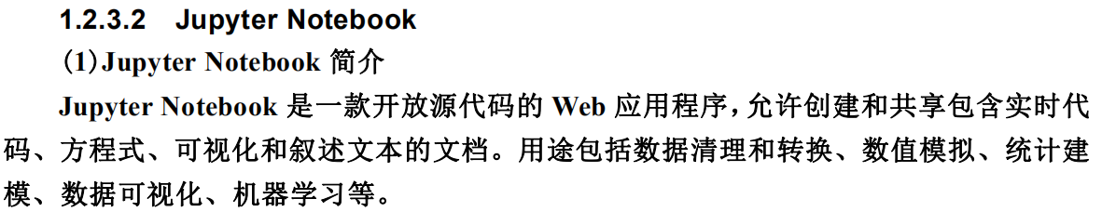
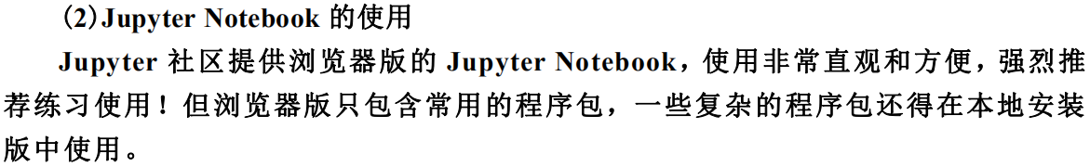
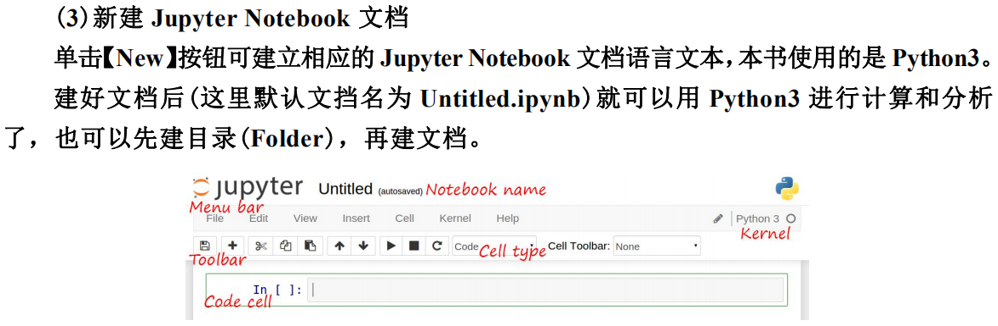
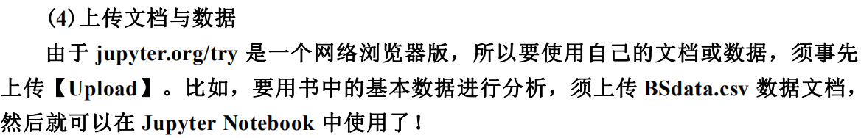
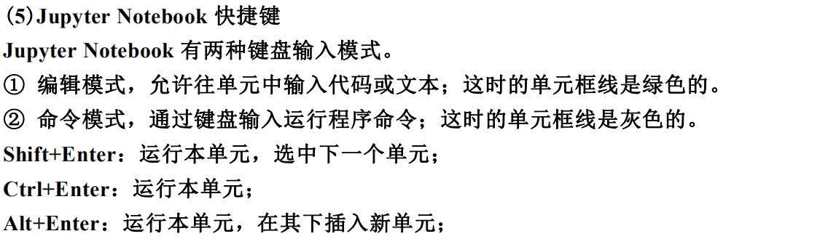
1.2 数据分析软件

Slide 17
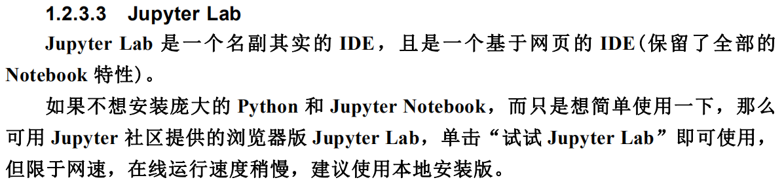
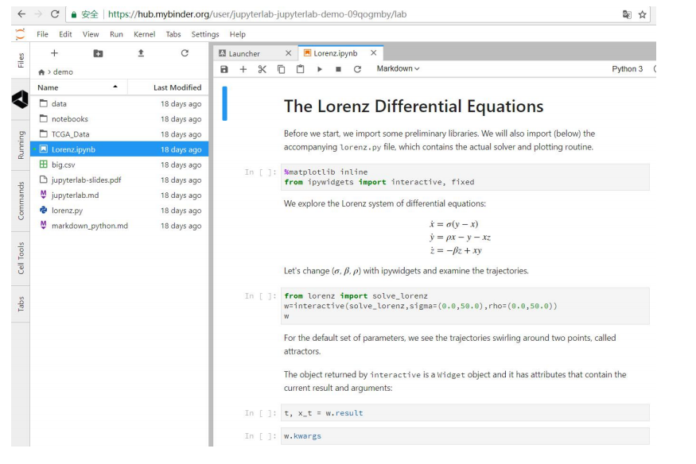
1.2 数据分析软件
https://jupyter.org/try

Slide 18
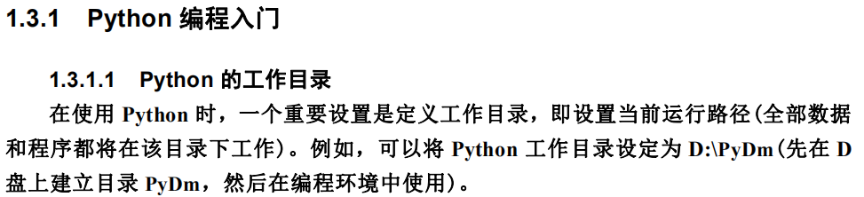
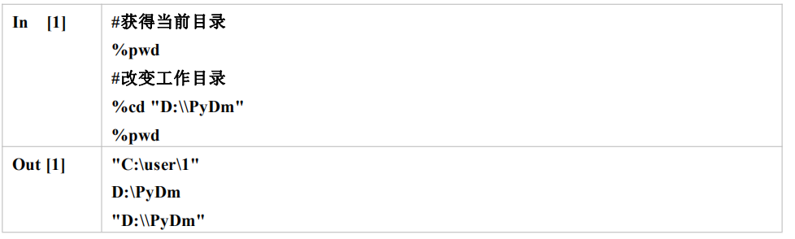
1.3 Python 编程基础

Slide 19
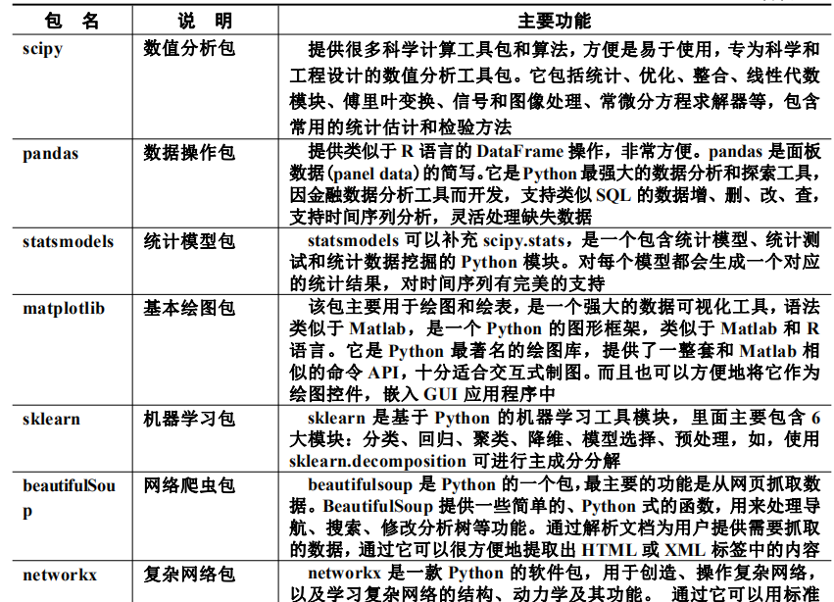
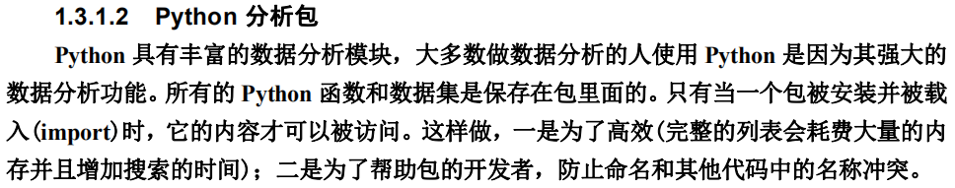

1.3 Python 编程基础

Slide 20

1.3 Python 编程基础

Slide 21




1.3 Python 编程基础

Slide 22








1.3 Python 编程基础

Slide 23







1.3 Python 编程基础

Slide 24





1.3 Python 编程基础

Slide 25






1.3 Python 编程基础

Slide 26






1.3 Python 编程基础

Slide 27








1.3 Python 编程基础

Slide 28









1.3 Python 编程基础

Slide 29









1.3 Python 编程基础

Slide 30





1.3 Python 编程基础

Slide 31





1.3 Python 编程基础

Slide 32








1.3 Python 编程基础

Slide 33



1.3 Python 编程基础

Slide 34







1.3 Python 编程基础

Slide 35


实验： 课件：ppt
实践：
作业：exercise

Slide 36
实践平台：http://www.ilab-x.com/details/v5?id=5270&isView=true
一、大数据分析基础
1. 文本抓取与挖掘：
2. 数值收集与管理：
二、可视化分析及模拟
3. 数据的可视化分析：
4. 统计模拟与描述分析：
三、模型预测及模拟仿真
5. 相关与回归模拟分析：
6. 预测模型及仿真研究：
四、综合评价及模拟仿真
7. 综合分析及模拟评价：
8. 综合指数及仿真研究：

Slide 37

提交：
exercise代码文件以自己学号姓名命名，例如:hw1_张三_201912345,班长收集齐后于上完课后第二天23：59分前，提交至tsusanliu@jnu.edu.cn
实践平台自己注册账号，石墨文档上提交，和最后在线提交。
9.9号
课堂授课： 课程介绍， 第一章 数据收集与分析软件
实验课：
exercise 1，
实践平台
请申请实践平台账号，
填写用户名等信息，
并填写作业答案：例
1.A 2.B 3.C 4.D

